Slide 1

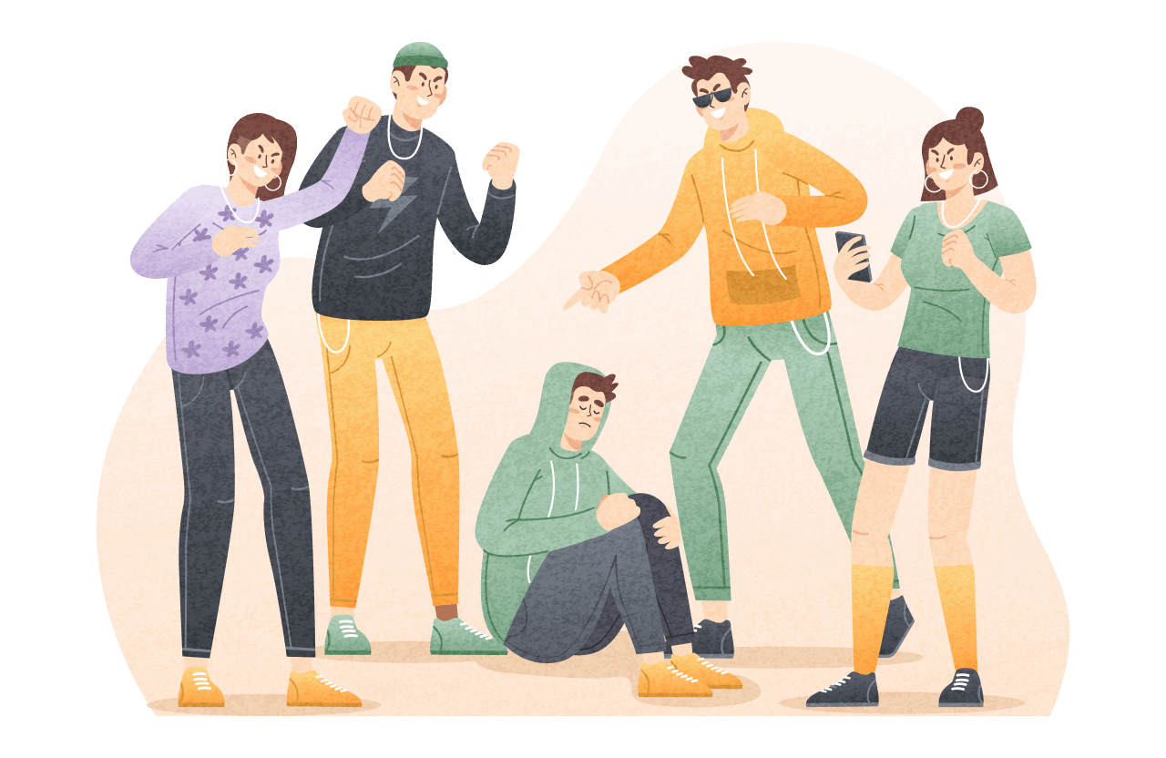
Памятка по выявлению деструктивного и противоправного поведения у несовершеннолетних
Педагог-психолог, Малыш Наталья Борисовна
Волгоград, июнь 2025 год

Slide 2
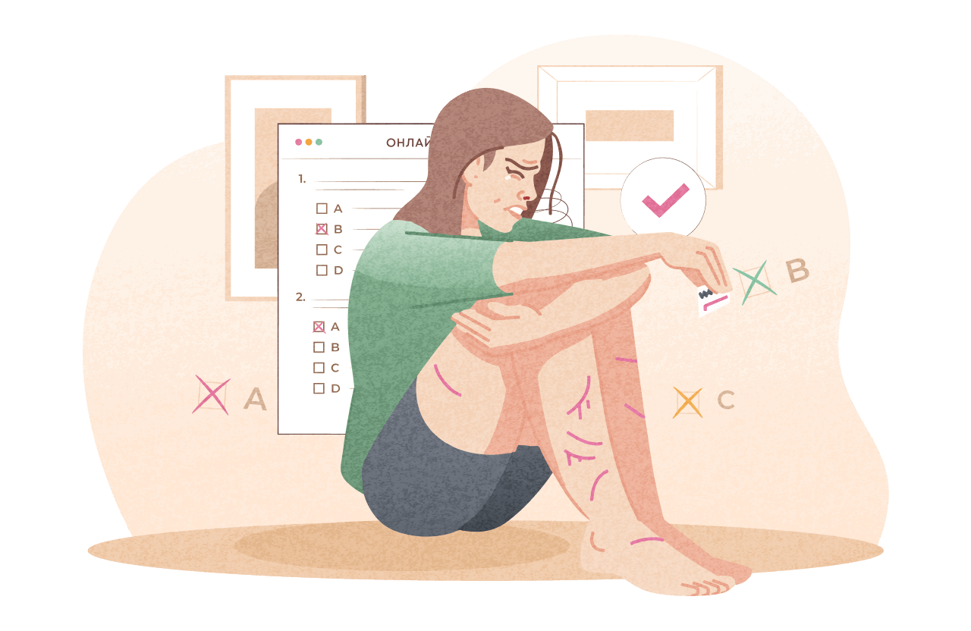
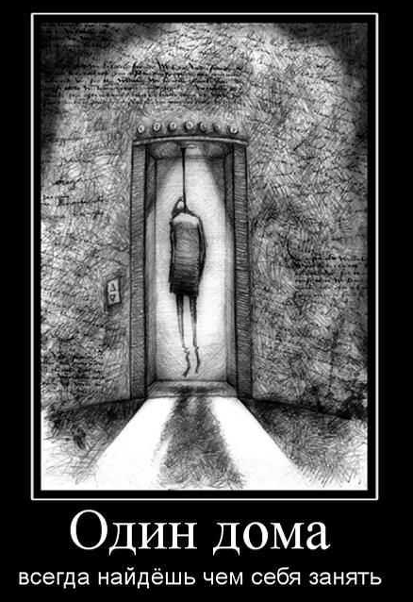

Маркеры увлечения обучающимися суицидальными практиками
1. Визуальные маркеры: закрытая одежда, даже в жаркое время года (попытка скрыть руки), порезы на руках, бедрах, ссадины.
2. Виртуальные маркеры: публикация депрессивных статусов, подписка на сообщества, содержащие околосуицидальный контент, в том числе контент, романтизирующий смерть, одиночество, депрессию, самоповреждение (от анорексии до селфхарма).

Slide 3
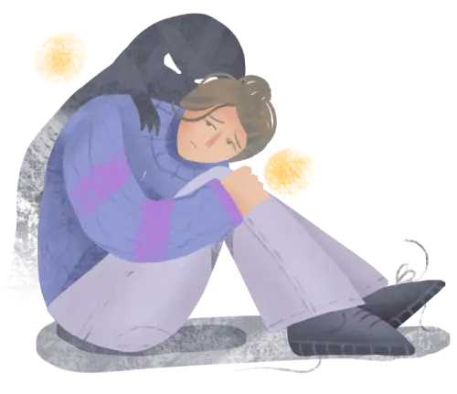
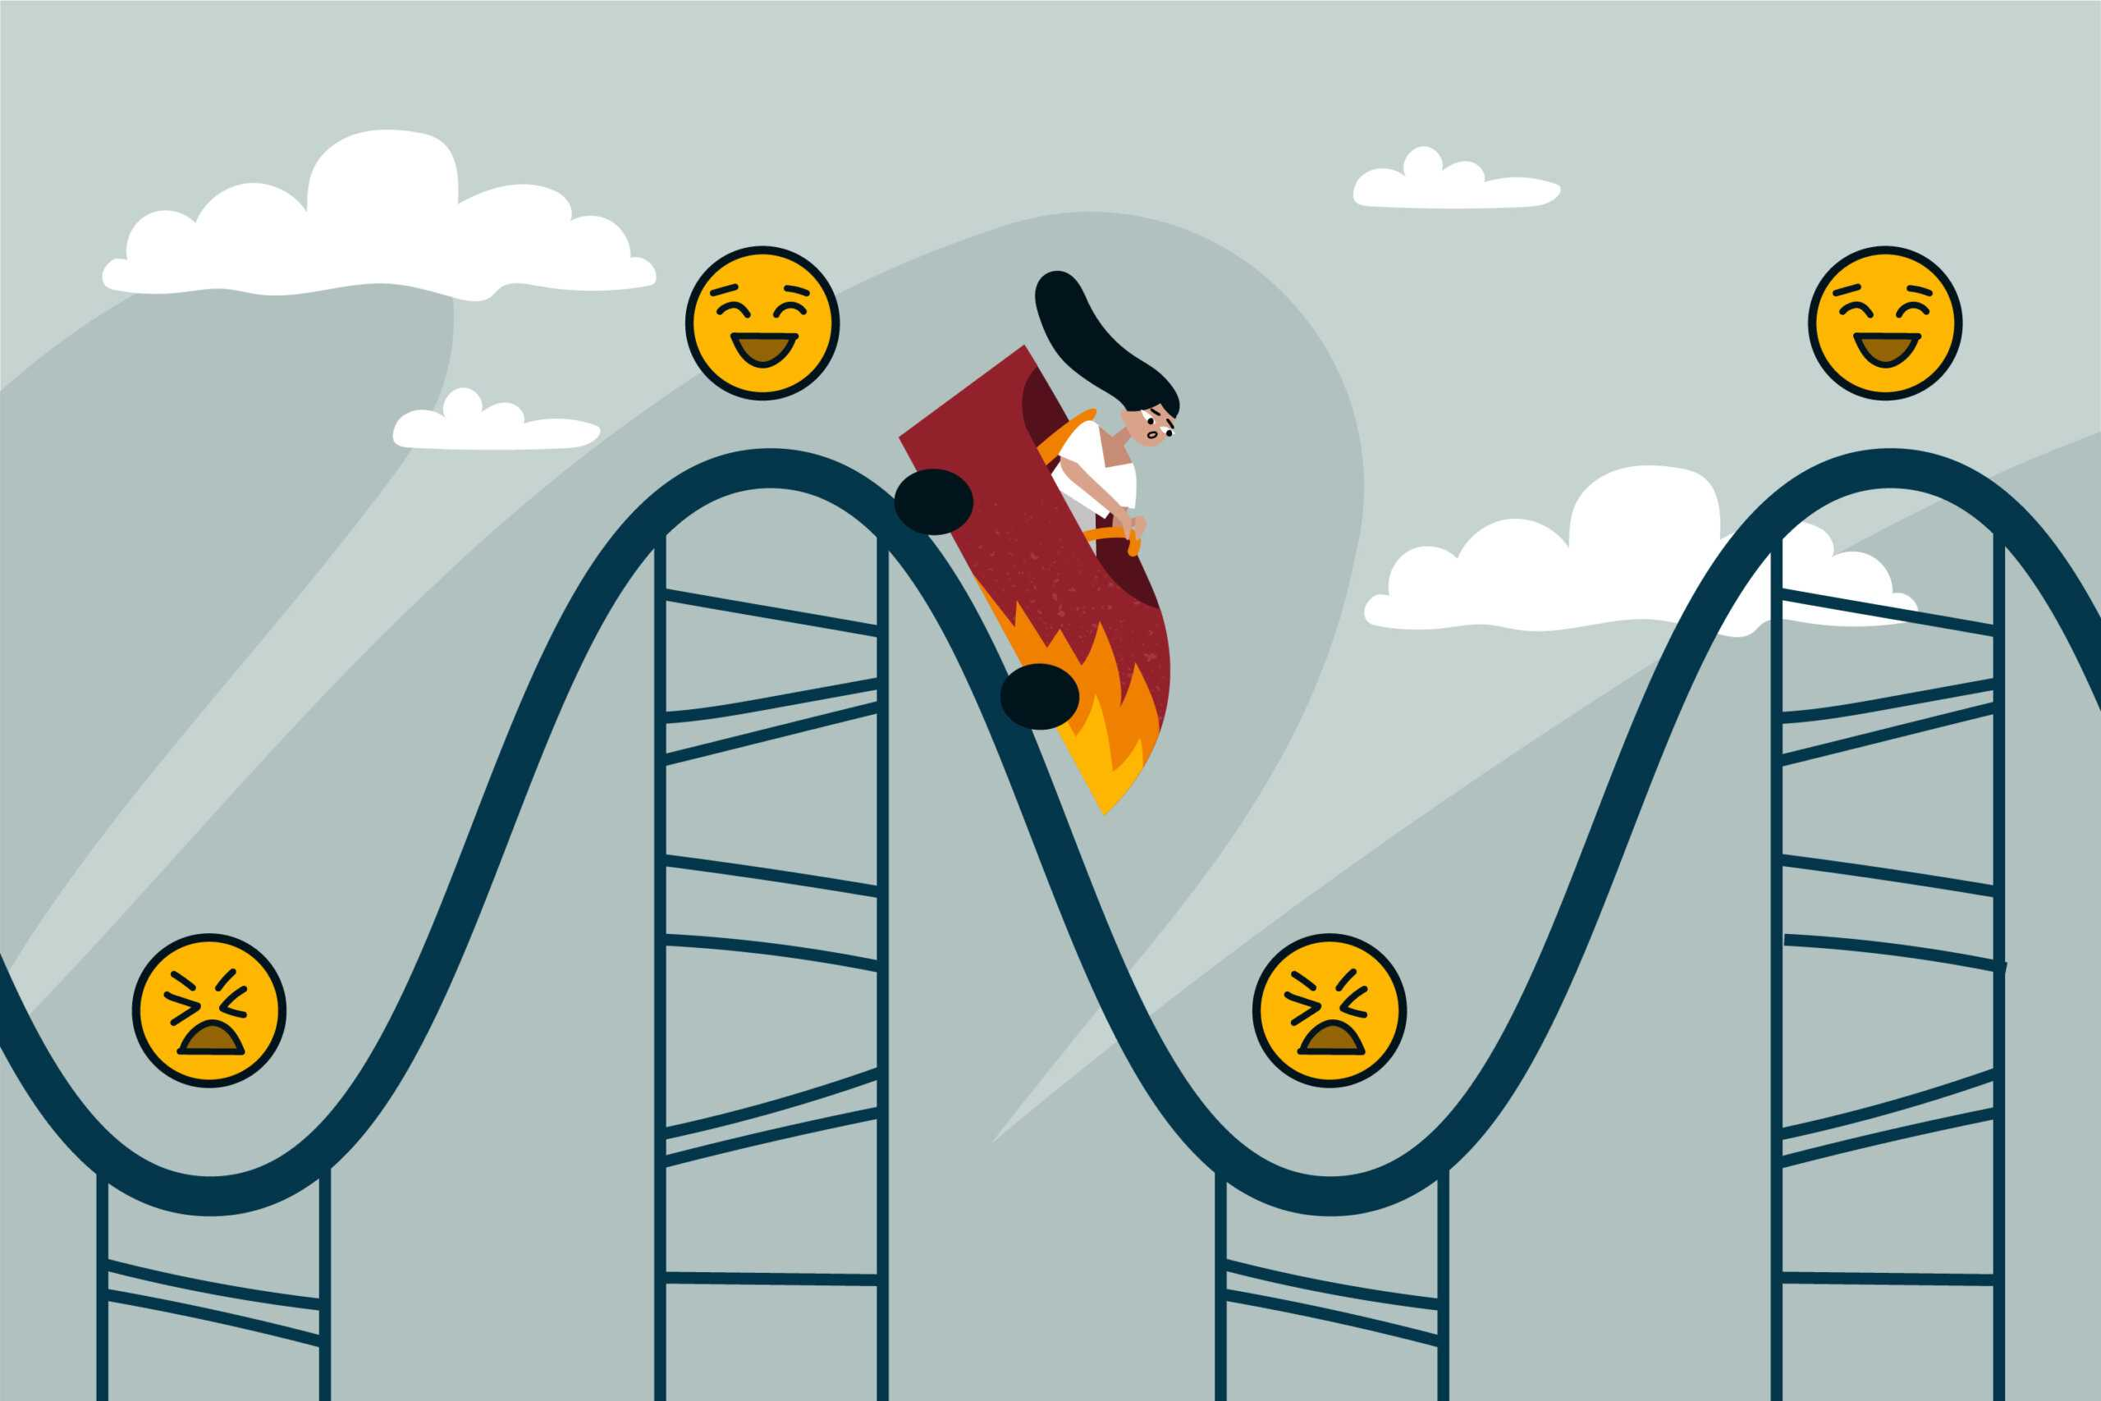
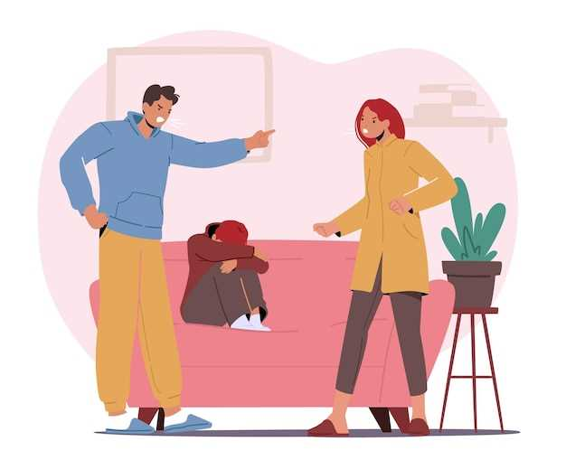
Маркеры увлечения обучающимися суицидальными практиками
3. Вербальные маркеры: высказывания о желании умереть, позитивная оценка суицидальных практик.
4. Эмоциональные маркеры: смена эмоционального фона (жизнерадостный подросток вдруг стал замкнутым).
5. Дополнительные факторы: проблемы в семье, развод, смерть близких, неразделенная любовь, суициды близких людей, наличие кумира суицидника (Курт Кобейн, Честер Беннингтон).

Slide 4

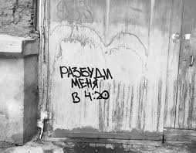
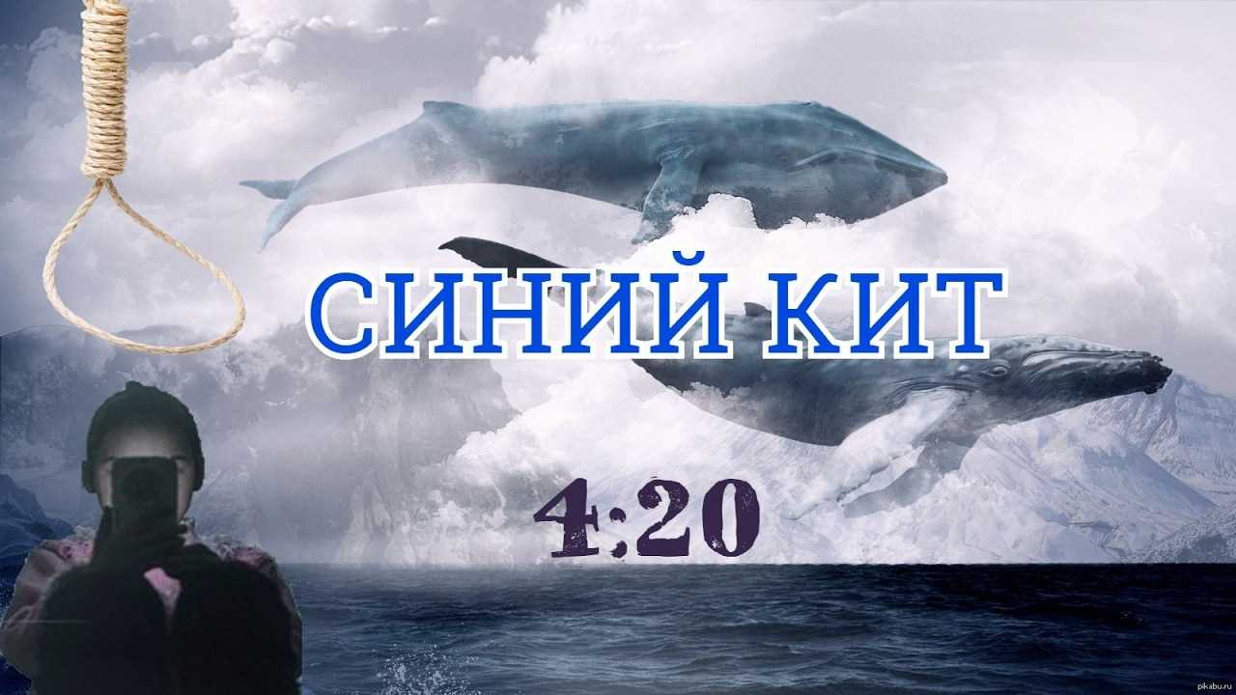
Словарик «суицидента»
«Синий кит» - образ, предлагаемый подросткам на интернет порталах, который пропагандирует суицид
«Разбуди меня в 4:20» – форма внушения подросткам направленная на призыв проснуться раньше времени. Сбивая ритм жизни подростка, он становится более внушаемым и управляемым

Slide 5
Маркеры увлечения учащихся ультраправой идеологией:
1. Визуальные маркеры: отображение на одежде символики – 88 (Heil Hitler), 18 – АН – Adolf Hitler), ношение одежды брендов «Белояр», «Своя культура», «SVASTONE».
2. Виртуальные маркеры: публикация статусов, оскорбляющих других людей по признаку национальности, религии, социального статуса (например, мигранты).
3. Вербальные маркеры: высказывание презрения к лицам, принадлежащим к «не русской» национальности.
4. Дополнительные факторы: для скинхедов характерна «клановость» и запреты контактировать с «инородцами».

Slide 6
Словарь ультранационалиста:
1. «4/20» – годовщина со дня рождения Гитлера используется как тату у расистов и неонацистов;
2. «4:20» или «420» – сленг, связанный с курением марихуаны;
3. «Зиг хайль» (Sieg Hell) – лозунг употребляемый на митингах национально-социалистической рабочей партии;
4. А.С.А.В. – (англ. All cops are bastards) – оскорбляющее выражение;
5. «За Русь великую!» – лозунг активно используется в группах националистической и ноционал-социалистической идеологией;
6. «18» – означает первую и восьмую буквы алфавита – АН (Адольф Гитлер). Это число можно видеть в названии английской неонацисткой группы «Комбат 18»;
7. «88» – числовой акроним клича «Heil Hitler»;
8. «14» – код слов американского неонациста Девида Лейна – «Мы должны оберегать существование нашего народа и будущее для наших белых детей». Часто комбинируется с «88», например «14/88». Часто используется для надписи на зданиях и заборах;

Slide 7

Маркеры увлечения обучающихся субкультурой «оффников»
1. Визуальные маркеры: вещи с логотипами «Supreme», «Palace», «THRASHER», «Tommy Hilfiger»,футболки фирмы «Спутник 1985», камуфляжные штаны, куртки со значком компаса и лейблом «NAPAPIYRI» или «The North Face», нашивки «Stone island», кроссовки «New Balance», «Nike».
2. Виртуальные маркеры: наличие в подписках сообществ, популизирующие криминальные или уличные субкультуры – «АУЕ», «оффники», «забивы», «хулигане», «лесные танцоры» и другие;
3. Вербальные маркеры: использование сленга («брат за брата», «жизнь - ворам», «АУЕ» и другие), приглашение к участию в «забивах», сходках и др.
4. Эмоциональные маркеры: постоянное возбужденное состояние;
5. Дополнительные факторы: иногда при «забиве» проигравший отдает победителю кофту или телефон. Лидеры «оффников» никогда не дерутся, они определяют численность участников «забива», ведут видеосъемку. Избиение идет пока лидер не даст сигнал «стоп» или до потери сознания жертвы.

Slide 8
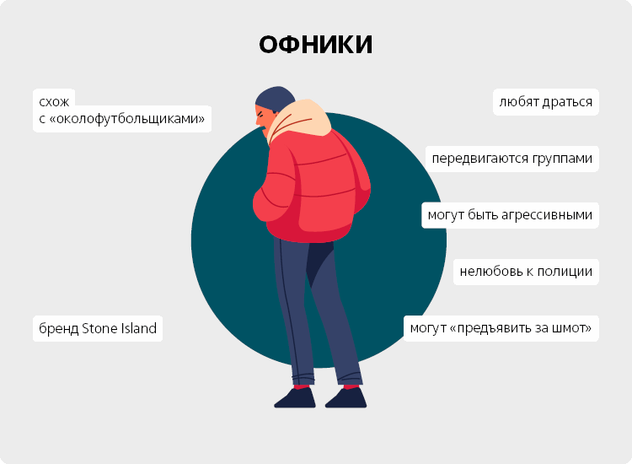
Словарик уличной молодежи и субкультуры «оффников»
Оффники – молодежное движение, сеть разрозненных сообществ по всей России, состоящих из подростков от 12 до 18 лет, подражающих околофутбольным фанатам 1990-х.
Поляна – драка в лесу подальше от чужих глаз, поздно вечером.
Забив – групповая драка, происходящая на договорных встречах (аналог «стрелок»). Часто «забивы» снимаются на телефон с последующей трансляцией в сети Интернет.
Лесная принцесса – лидер команды оффников.
Лесной танцор – оффник, участвующий в забиве.
Лес – место для забивов. Часть культа оффника.
Черт – жертва оффников, намеченная предварительно и приглашенная на забив. О своем статусе «черта» человек может не знать.

Slide 9
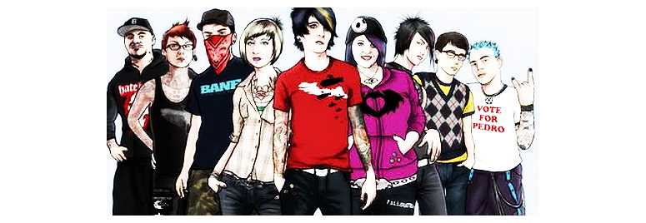
Спасибо за внимание

